Slide 1
BLACK FRIDAY
והקשרו לגיאוגרפיה - אדם וסביבה
It's almost time for serious savings, make sure you're prepared

Slide 2
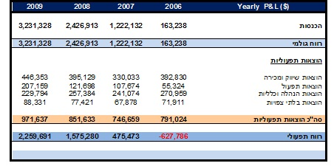
יום שישי השחור (Black Friday)
כינוי ליום שישי שפותח את עונת המכירות לקראת חג המולד.
חל ביום שישי של השבוע הרביעי בחודש נובמבר (למחרת חג ההודיה שחל ביום חמישי הרביעי של חודש נובמבר). בסוף השבוע של חג ההודיה אנשים רבים לוקחים חופש ("גשר") ויוצאים לקניות לקראת חג המולד והסוחרים ובעלי החנויות עוברים למאזן של רווחים גדולים. מקור השם בביטוי "in the black" שמשמעותו להרוויח. מקורו במוסכמה
מתוך עולם ראיית החשבון, שלפיה
ערכים מספריים חיוביים (הכנסות /
רווחים) מודפסים בדיו שחור ואילו
ערכים מספריים שליליים (הוצאות /
הפסדים) מודפסים בדיו אדום.
יום זה הוא יום שיא של צרכנות (קניות) בארה"ב.

Slide 3
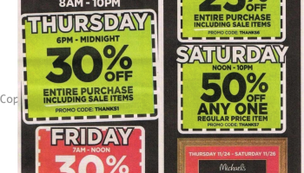
מבצעים ופרסומות להנחות גדולות בחנויות וברשתות שונות (אלקטרוניקה, הלבשה, הנעלה, מזון, צעצועים וכו') שמעודדות עוד יותר קניות, אשר ללא המבצעים והפרסומות לא היו מתרחשות.

Slide 4
BLACK FRIDAY גם בישראל - סוף שבוע של "בהלת" קניות
בישראל בשנים האחרונות גם אימצו את חגיגת הקניות של "יום שישי השחור".
דוגמאות לפרסומות וסלוגנים בתקשורת הישראלית:
"BLACK FRIDAY נוחת בקניוני עזריאלי" - SALE והנחות ענק על כל המותגים וחניה חינם בקניה מעל 300 ₪.
BLACK FRIDAY בבנק דיסקונט - הלוואה בהנחה של עד 70% בריבית.
BLACK FRIDAY ברשת שופרסל - כל מכשירי החשמל בלי מע"מ, ורכישת מוצרים "מאבטיח עד מדיח" בהנחות גדולות.
BLACK FRIDAY במחסני חשמל.
עד 40% הנחה ברשת חנויות GOLF.
עד 50% הנחה ברשת סקאל, TIMBERLAND ועוד.

Slide 5
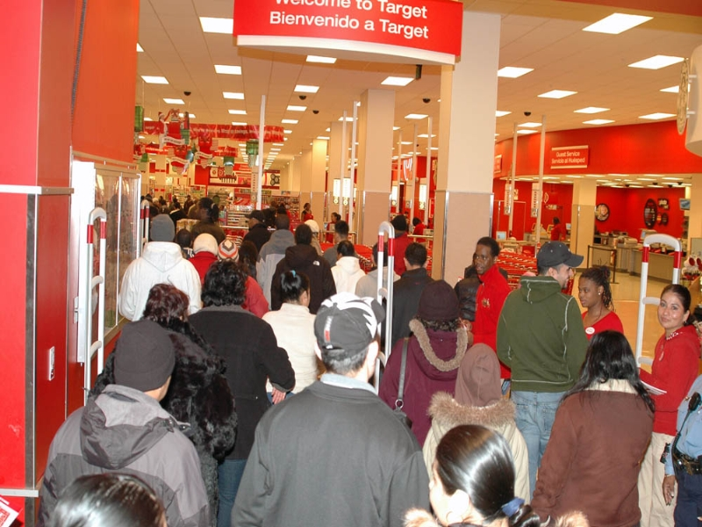
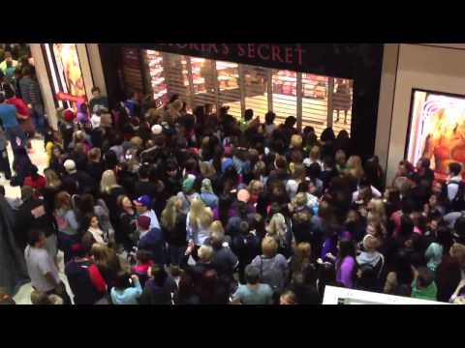
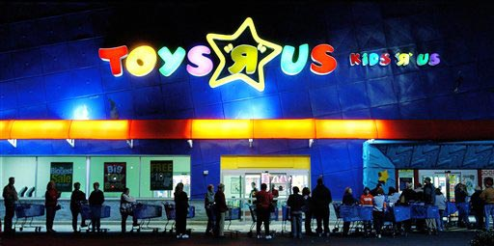
תורים אינסופיים - המונים בפתח חנויות ורשתות

Slide 6
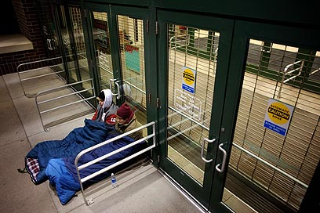
להיות ראשונים.... ישנים מחוץ לחנות

Slide 7
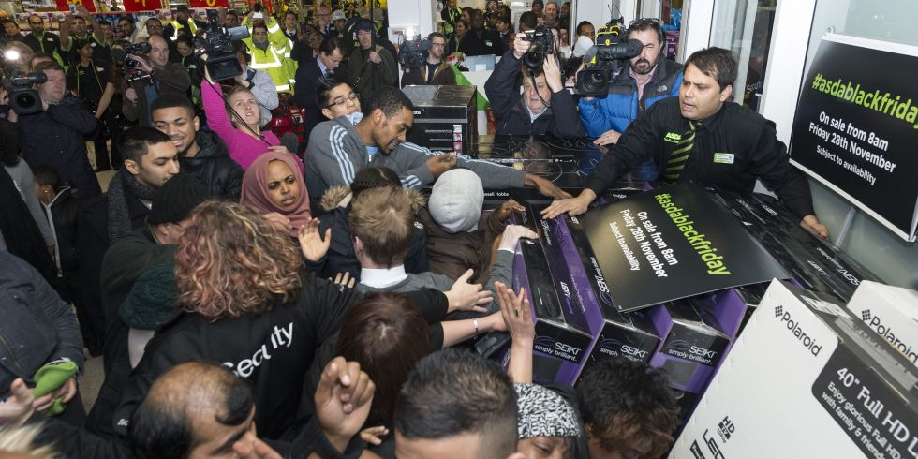
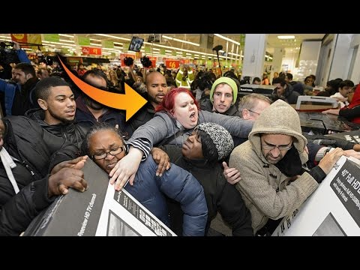
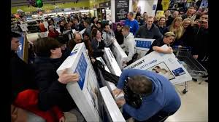

Slide 8
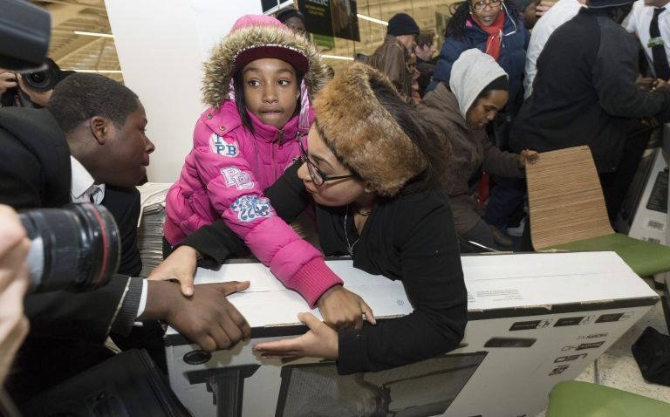

Slide 9
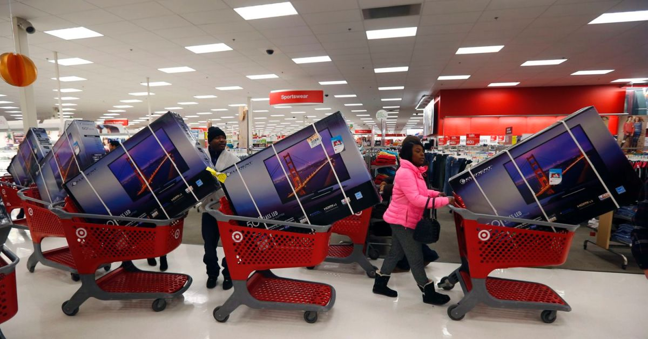
מעמיסים על עגלות

Slide 10
מהי תרבות הצריכה?
מערכת חברתית וכלכלית המעודדת צריכה של מוצרים ושירותים כערך מרכזי בעיקר בקרב אוכלוסייה ברמת חיים גבוהה במדינות מפותחות. הרגלי הצריכה של ימינו מנותבים על ידי חברות כלכליות גדולות לצריכה אישית מוגזמת ועיוורת. בני אדם משוטטים בחנויות ובקניונים וקונים מוצרים שהם לא בהכרח צריכים ובחלקם אפילו לא משתמשים לאחר שקנו אותם. החשיפה לפרסום אגרסיבי הופכת מוצרים רבים ל"מותגים", שמי שרוכש אותם חש שמעמדו בחברה גבוה והוא "מקובל", גם אם הוא לא ממש זקוק למוצר. הפרסומות ומבצעי השיווק של חברות כלכליות גדולות משפיעים על הרגלי הצריכה שלנו, ומפתים אותנו לקנות מוצרים שלא באמת אנו צריכים ולא תמיד נשתמש בהם.

Slide 11
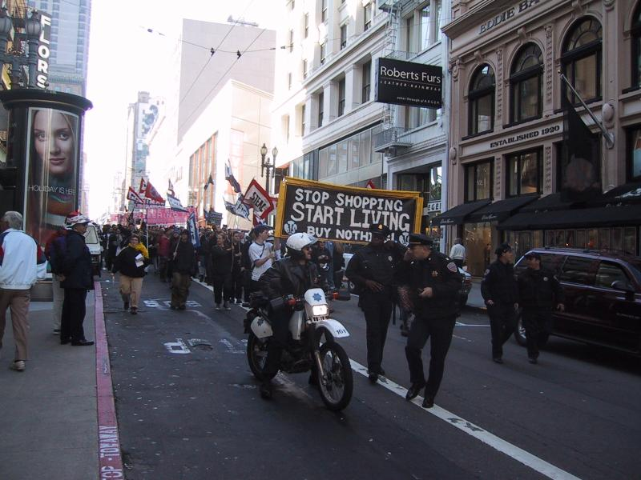
יום ללא קניות
אירוע של מחאה נגד תרבות הצריכה, שהמשתתפים בו נמנעים, על פי הצהרתם, מקניה למשך יום אחד. יום זה נוסד על ידי אירגון "מכסחי הפרסומות" הקנדיים. בארצות הברית מקיימים את האירוע ביום שישי השחור.
הפגנה לציון יום ללא קניות בסן פרנסיסקו

Slide 12
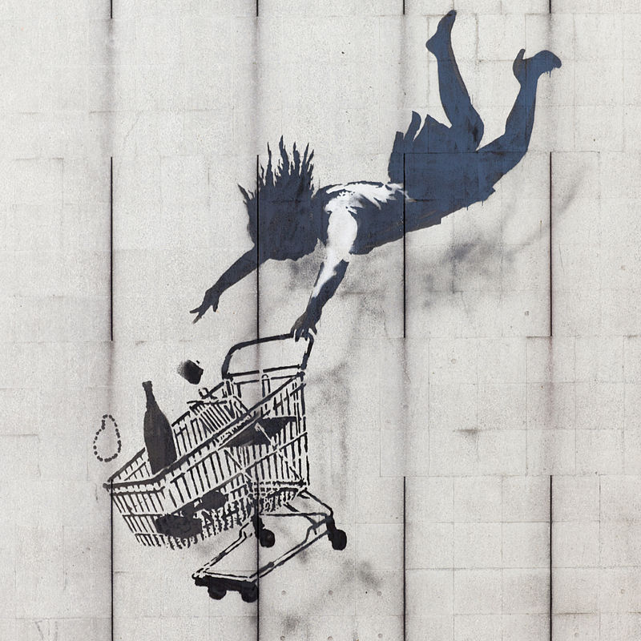
גרפיטי המוחה נגד תרבות הצריכה
האיור של אומן הגרפיטי בנקסי נקרא "Shop Until You Drop" - - קנה עד שתקרוס, ובפירוש קיצוני יותר - עד שתמות.
ידועים מקרים רבים של אנשים את מתמכרים לקניות ואף לוקחים הלוואות למימון קניות ושוקעים בחובות, וזה מוביל בחלק מהמקרים לפירוק המסגרות המשפחתיות (גירושין) ולהתאבדויות.

Slide 13
יתרונות "קניה חכמה" וצמצום תרבות הצריכה
לדעת להבדיל בין "צריך" לבין רוצה"
צרכנות נבונה תורמת להפחתה משמעותית של כמות הפסולת ושל המפגעים הסביבתיים שהיא יוצרת.
הפחתת זיהום האוויר מתעשייה ומתחבורה וצמצום כמות C02 באוויר והתחממות גלובלית - כאשר צורכים פחות אז גם מייצרים פחות במפעלים ופחות הובלת מוצרים.
חיסכון בחומרי גלם (משאבי טבע).
חיסכון בכסף.

